Slide 1
Programação Front End
SISTEMAS PARA INTERNET

Slide 2
Proposta de cronograma dos encontros:
Aula 01: Princípios de Desenvolvimento WEB e prototipação
Unidade I e Unidade II
Aula 02: Introdução ao HTML 5 semântico, links, imagens com aplicação de CSS
Unidade II e Unidade III
Aula 03: Continuação do HTML 5, formulários, tabelas, listas com aplicação de CSS
Unidade II e Unidade III
Aula 04: Incorporando javaScript e jquery ao front
Unidade IV
Prof. Me. Rafael Florindo
@rafaelflorindo

Slide 3

Linguagens para Front e Back end
Prof. Me. Rafael Florindo
@rafaelflorindo

Slide 4
Linguagem Front end
Abaixo temos algumas das linguagens de front end.
HTML
CSS
Javascript puro ou suas bibliotecas ou frameworks
React
Vue
TypeScript
Angular
JQuery
Prof. Me. Rafael Florindo
@rafaelflorindo

Slide 5
Linguagem Back end
Abaixo temos algumas das linguagens de back end.
Python
Java
C#
PHP
JavaScript (engine)
Kotlin
Ruby
Prof. Me. Rafael Florindo
@rafaelflorindo

Slide 6
Responsabilidade de cada Linguagem
Front End
HTML
CSS
JavaScript
Back End
Php
Java

Slide 7
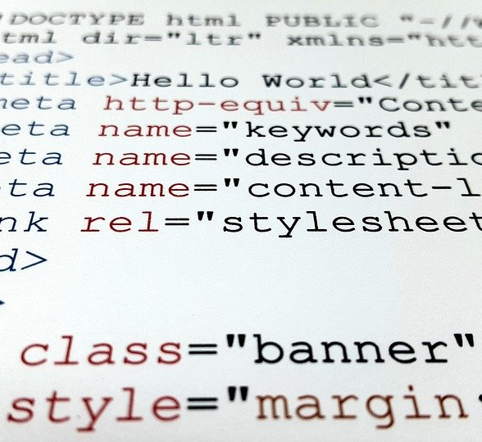
HTML
Prof. Me. Rafael Florindo
@rafaelflorindo

Slide 8
HTML (HyperText Markup Language)
Linguagem de Marcação de hipertexto.
Define a estrutura das páginas web e o seu o conteúdo, e é composta por uma série de marcações que dizem para os servidores da web qual é o estilo e a estrutura de um documento deverá ser renderizado.
Todas as páginas HTML possuem uma série de elementos, que consistem num conjunto de tags e atributos, onde uma tag diz para o navegador onde um elemento começa e termina, enquanto um atributo descreve as características de um elemento.
Estrutura da tag: <tag> conteúdo </tag>
Prof. Me. Rafael Florindo
@rafaelflorindo

Slide 9
HTML 5
Linguagem de Marcação de hipertexto.
O HTML5 modifica a forma de como escrevemos código e organizamos a informação na página. Seria mais semântica com menos código. Seria mais interatividade sem a necessidade de instalação de plugins e perda de performance. É a criação de código interoperável, pronto para futuros dispositivos e que facilita a reutilização da informação de diversas formas.
Prof. Me. Rafael Florindo
@rafaelflorindo

Slide 10
Estrutura do HTML
Versão 4.
<html>
<head>
<!-- META INFORMAÇÕES -->
</head>
<body>
<!-- CONTEÚDO DA PÁGINA -->
</body>
</html>
Versão 5.
<!DOCTYPE HTML>
<html lang="pt-br">
<head>
<!-- META INFORMAÇÕES -->
</head>
<body>
<!-- CONTEÚDO DA PÁGINA -->
</body>
</html>
Prof. Me. Rafael Florindo
@rafaelflorindo

Slide 11
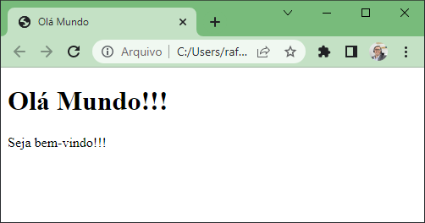
Exemplo: Olá mundo!!!
<!DOCTYPE html>
<html lang="pt-br">
<head>
<meta charset="utf-8">
<title>Olá Mundo</title>
</head>
<body>
<h1>Olá Mundo!!!</h1>
<p>Seja bem-vindo!!!</p>
</body>
</html>

Slide 12

Prática

Slide 13

Desafio - Página de perfil do senhor pinguim

Slide 14
Materiais extras
https://www.dicasux.com.br/figma/figma-tutorial-prototipo/
https://www.w3c.br/pub/Cursos/CursoHTML5/html5-web.pdf
Prof. Me. Rafael Florindo
@rafaelflorindo

